Slide 1
Огледни час
РАЧУНАЊЕ ВРЕМЕНА

Slide 2
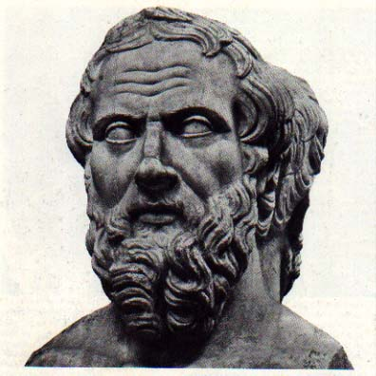

Slide 3
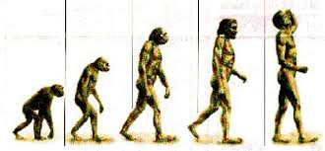
Еволуција човека

Slide 4
Простор може да буде:
*континент
*држава
*град
*село
*грађевина

Slide 5
*Догађај * Простор
откриће писма Ирак
прве олимпијске град Олимпија
игре Грчка
Оснивање Рима Апенинско
полуострво

Slide 6
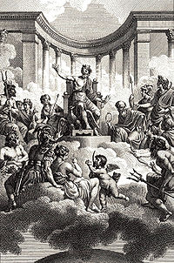
Хронологија
Хронос-грчка реч која означава време.
Логос-наука
Хронос-грчки бог

Slide 7
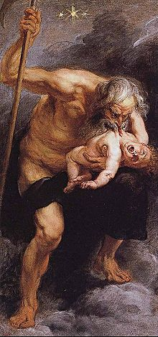
Хронос
је имао змијско тело
са три главе-човека,бика и лава.
Обично се приказује као стар и
мудар са дугом,сивом брадом.
Назива се и Еон,вечно време,
и окреће точак судбине.

Slide 8
Лента времена
(црта времена)
П.Н.Е. НОВА ЕРА
IV 400-301 | III 300-201 | II 200-101 | I 100-1 | Рођење Исуса Христа | I 1-100 | II 101-200 | III 201-300 | IV 301-400
* ГОДИНЕ ПРЕ РОЂЕЊА ИСУСА ХРИСТА ИДУ ОД ВЕЋИХ КА МАЊИМ
776.п.н.е. ,775. п.н.е. ,774. п.н.е., ............321.п.н.е,......123. п.н.е.......63. п.н.е....
* ГОДИНЕ ПОСЛЕ РОЂЕЊА ИСУСА ХРИСТА ИДУ ОД МАЊИХ КА ВЕЋИМ.
1 год. , 153 год , 579 год , 1678 год , 1799 год , 2001 год. , 2010 ...

Slide 9
Временске одреднице
*Деценија - 10 година
*Век - 100 година(10 деценија)
*Миленијум – 1000 година (10 векова)

Slide 10
ДЕЦЕНИЈА ВЕК МИЛЕНИЈУМ
Од 11-20= II деценија
Од 101-200= II век
Од 1001-2000= II миленијум
Од 1-10= I деценија
Од 1-100= I век
Од 1-1000= I миленијум

Slide 11
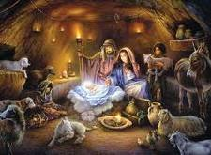
“Прекретница”
Стара ера Нова ера
Велико временско раздобље које почиње неким важним догађајем назива се ЕРА.

Slide 12
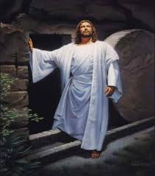
Хришћани
Време рачунају од рођења
Исуса Христа.
Град Витлејем,Палестина
1.век

Slide 13
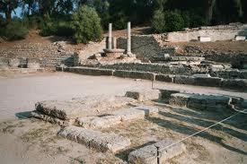
Стари Грци
776.п.н.е.-Прва олимпијада

Slide 14
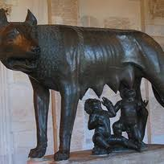
Стари Рим
753.п.н.е.-оснивање Рима

Slide 15
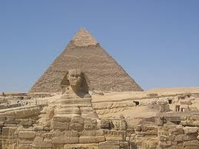
Египћани
Рачунају време по владавини фараона

Slide 16
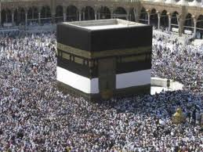
Муслимани
622.-пресељење Мухамеда(пророка)из Меке у Медину (Јатриб).

Slide 17
Рачунање времена
Ако се догађај одиграо у истој ери,одузећемо од веће године мању.
нпр: 2013-1389= 624.
Ако су се догађаји одиграли у оквиру различитих ера,године сабирамо.
2013 +753.п.н.е=2766.

Slide 18
Примери:
1.Косовска битка се одиграла 1389.год а данас је 2013.година.Колико је времена прошло од тада?
2013-1389=624 година
2.Прве олимпијске игре одржане су 776.год п.н.е. а последње 2008.год.Колико је времена прошло између првих и последњих олимпијских игара.
776.година п.н.е. +2008 =2784 године

Slide 19
УРАДИ САМ
ГОД ВЕК МИЛЕНИЈУМ
2008
800
1999
1000
1954

Slide 20
1638
753 776
24 2010 671 1
573 32 9
13 47 1764
2000
454 199

Slide 21
Провери своје знање!

Slide 22
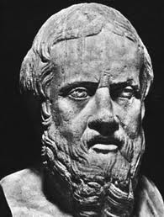
Дефиниција историје:
Историја је .......наука,која проучава............људског ...........,од .............времена до .........
Отац историје је....

Slide 23
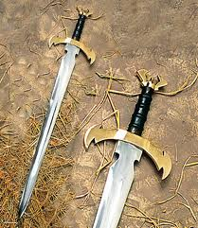

Ком историјском извору припада?

Slide 24
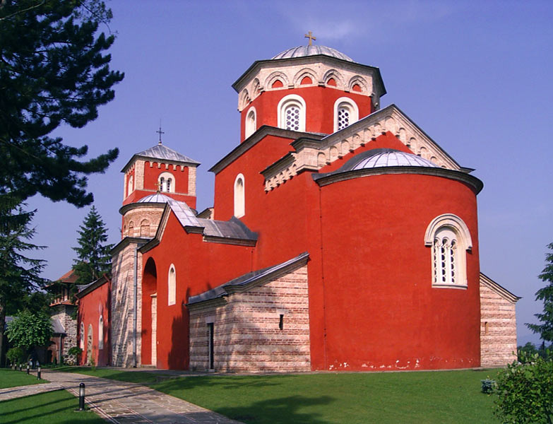
Који је ово историјски извор....?

Slide 25
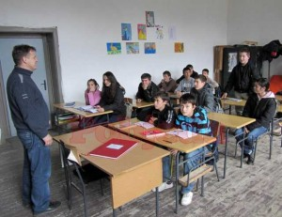
А ово је ....

Slide 26
Како су стари народи рачунали време?

Slide 27
Шта је хронологија ,
а шта археологија???

Slide 28
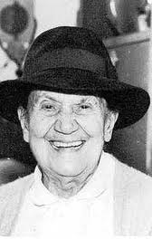
Израчунај:
Наша Школа је основана 1964.год.Колико је времена прошло до данас?

Slide 29
Одреди ком веку припадају сл.године:
303 ?
1303?
33 ?

Slide 30
ДОМАЋИ ЗАДАТАК
1. КОМ МИЛЕНИЈУМУ и ВЕКУ ПРИПАДАЈУ СЛЕДЕЋЕ ГОДИНЕ:
235,1888,1000
2. Шта је ера?
3. Како су Грци,Римљани и Хришћани рачунали време?

Slide 31
Да ли Вам се допао
час ???

Slide 32


Да ли би волели још
оваквих часова?
или

Slide 33
Хвала на пажњи,
били сте дивни!!!
Одличан ( 5 )

